Slide 1

День отца в 2021 году в России: история и традиции праздника
Подготовила: Хакимова Инзиля Наилевна,
воспитатель
2021год

Slide 2
Цель: создать условия для формирования у детей правильного и положительного социального статуса отца в семье.
Задачи:
-расширить представление детей о празднике: «День отца».
- развивать взаимоотношения родителей и детей, совместные прогулки, путешествия;
-воспитание патриотизма.
\

Slide 3
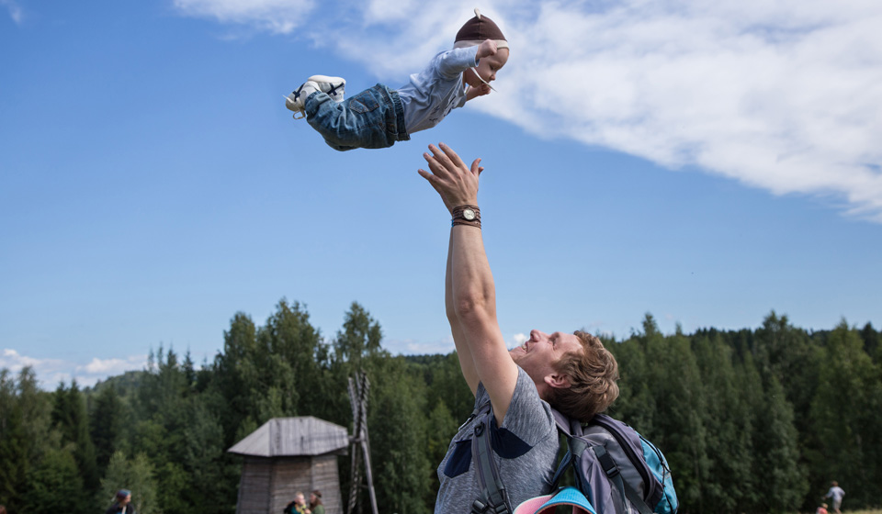
День отца — праздник в России сравнительно новый, совсем недавно получивший официальный статус.
Большинство стран мира отмечают
День пап в третье воскресенье лета.

Slide 4
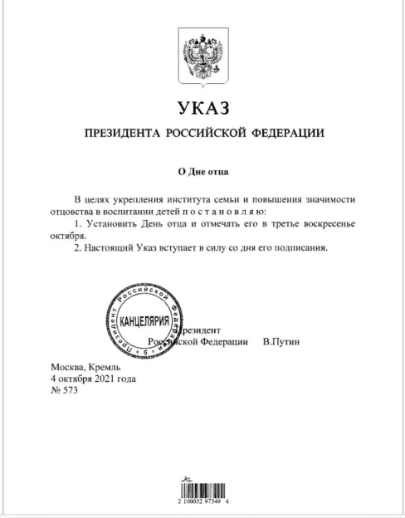
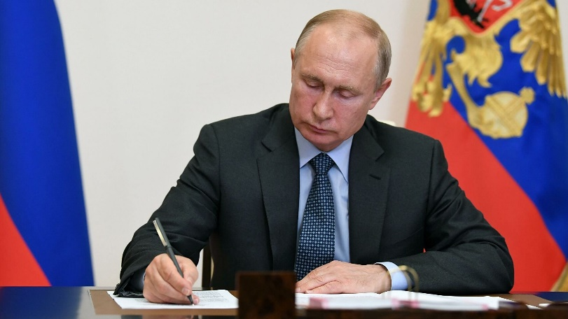
В России День отца будут праздновать в третье воскресенье октября — соответствующий указ подписал президент России 4-го октября 2021 года.

Slide 5
История праздника
Началось все в далеком 1909 году в американском городе Спокан в штате Вашингтон. На церковной службе по случаю Дня матери местная жительница Сонора Луиза Смарт Додд задумалась — почему нет подобного праздника для отцов. Мать самой Соноры умерла после рождения шестого ребенка. Детей воспитывал отец, Уильям Джексон Смарт, ветеран Гражданской войны. Он стал для своих детей любящим и заботливым родителем и примером для подражания. Женщина создала петицию, в которой расписала, насколько важна роль отца в семье. Местные власти поддержали инициативу. Празднование должно было пройти 5 июня, в день рождения Уильяма Смарта. Но к назначенной дате не успели окончить все приготовления, поэтому праздник перенесли на 19 число. Вскоре идею подхватили и другие города. Ее поддержал даже президент США Калвин Кулидж. Политик заявил, что подобный праздник только укрепит связь отцов с детьми, и лишним уж точно не будет.
В 1966 году другой президент США, Линдон Джонсон, сделал этот день национальным праздником. Именно тогда утвердилась и дата — третье воскресенье июня. Постепенно этот День отца распространился по миру. Сейчас его отмечают в более, чем 30-ти странах, включая Великобританию, Канаду, Францию.
В Россию День отца пришел недавно, и получил официальный статус 4 октября 2021 года вместе с соответствующим Указом Владимира Путина.
Интересно, что в некоторых регионах этот день уже много лет как был утвержден законодательно. В числе первопроходцев Череповец, Новосибирск, Волгоградская, Липецкая, Курская и Ульяновская области. В некоторых регионах День отца отмечают в другие даты. Волгоград, например, с 2008 года почитает всех пап 1 ноября, Алтайский край — в последнее воскресенье апреля (с 2009 года).

Slide 6
Традиции праздника
Первое празднование Дня отца в России состоялось в 2014 году. В этот год в Москве прошел фестиваль «Папа Фест». С этого времени он проходит ежегодно не только в столице, но и Новосибирске, Калининграде и Казани. Также в этот день в городах устраиваются квесты и праздничные гуляния. А региональные администрации присуждают денежные премии многодетным отцам.
В других странах есть свои традиции. С особым размахом праздник отмечают в Финляндии. Днем принято ходить на кладбище, почтить память умерших мужчин. А уже вечером домочадцы собираются за праздничным столом, поют песни, устраивают танцы.
В Австралии День отца — повод выбраться на природу. Считается, что пикники укрепляют семейные узы и приносят в семью счастье.
В странах Балтии в детских садах и школах ребятишки мастерят аппликации и другие поделки и дарят своим папам и даже дедушкам.
В Италии День отца является главным праздником итальянских мужчин. Традиционные подарки — парфюм или бутылка дорогого вина.
В Японии переименовали праздник в «День мальчиков». Жители страны восходящего солнца считают, что мужественность надо прививать с раннего детства. И будущим самураям в этот день дарят мечи, ножи и другие орудия защиты.

Slide 7


Slide 8
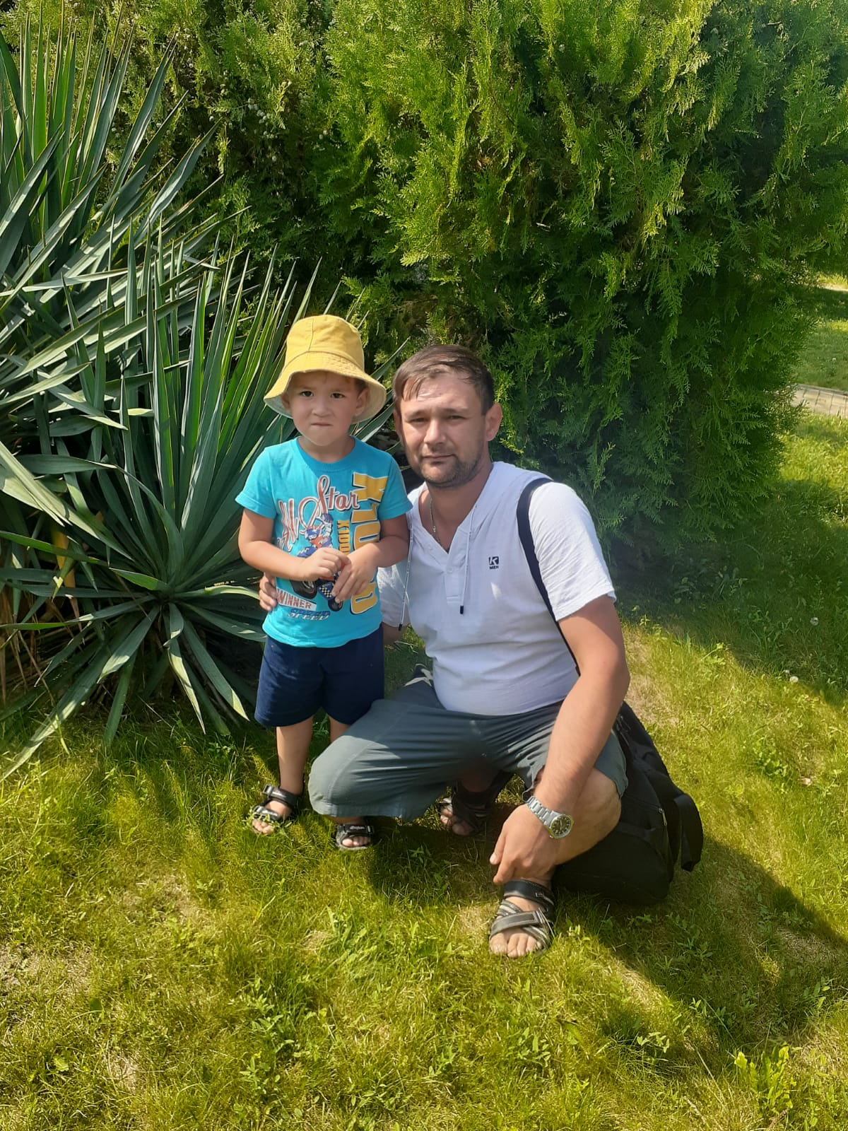
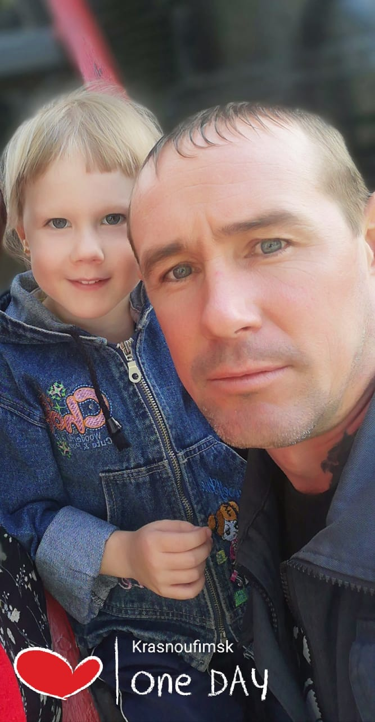
«Мы с папой не разлей вода»

Slide 9
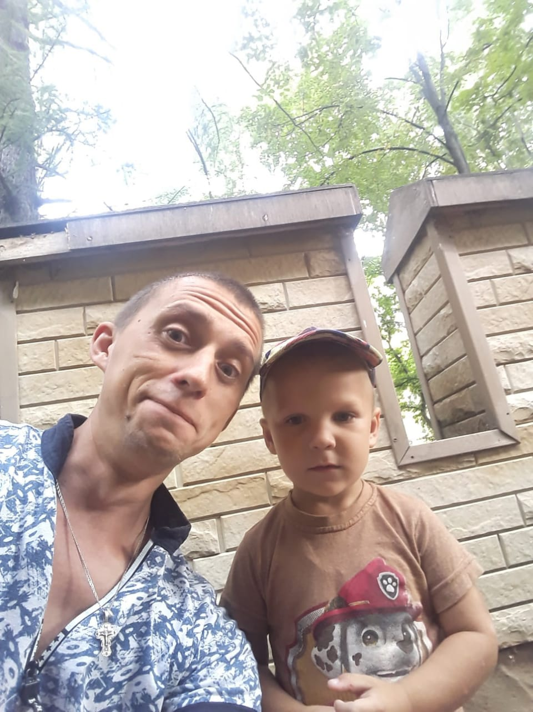
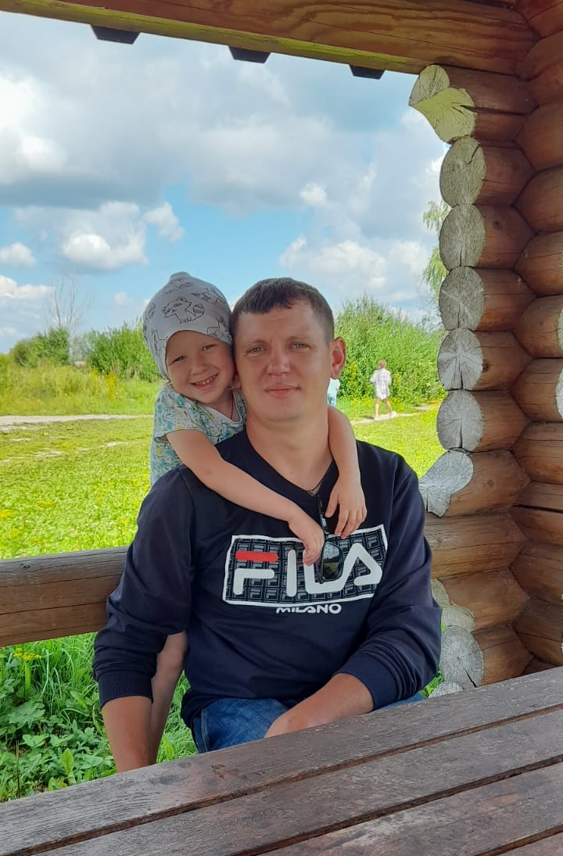
«Как хорошо быть рядом с папой!»
«С папой весело всегда!»

Slide 10
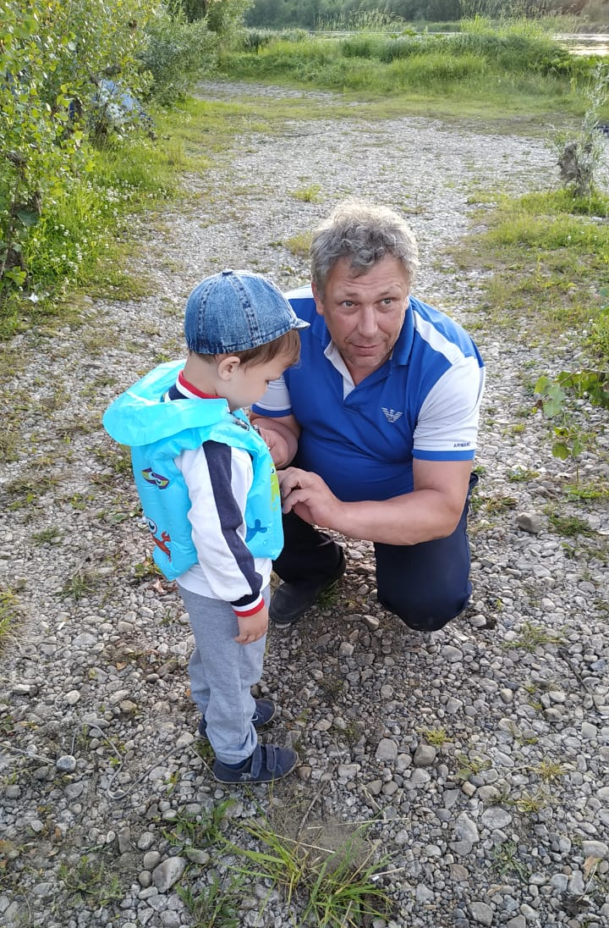
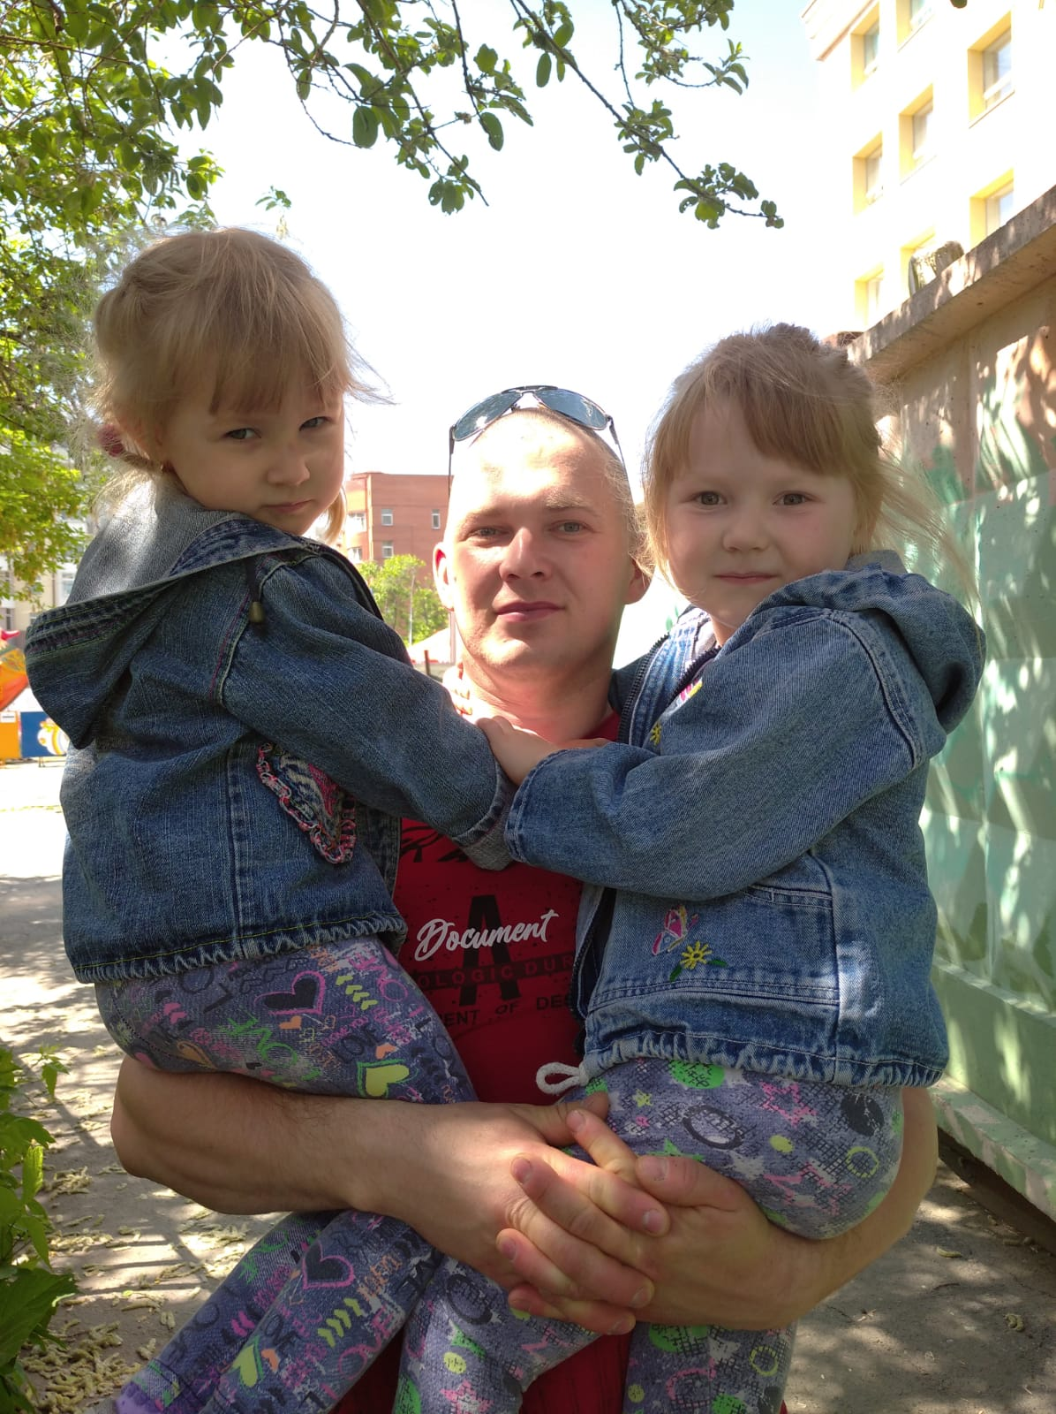
«Я с папой и сестрой в зоопарке»
«Мы готовы на рыбалку!»

Slide 11
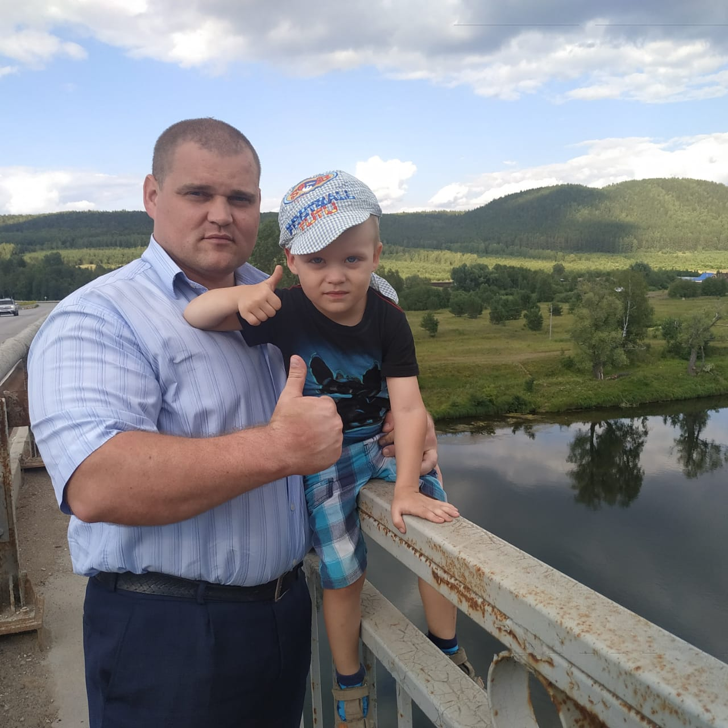
Папа! Ты самый сильный.
И всех на свете умней.
Ещё ты самый красивый
И всех веселей и добрей.
Конечно же, все мечтают
Похожим быть на тебя,
Но мы-то с тобой точно знаем:
Твоё отражение - Я

Slide 12
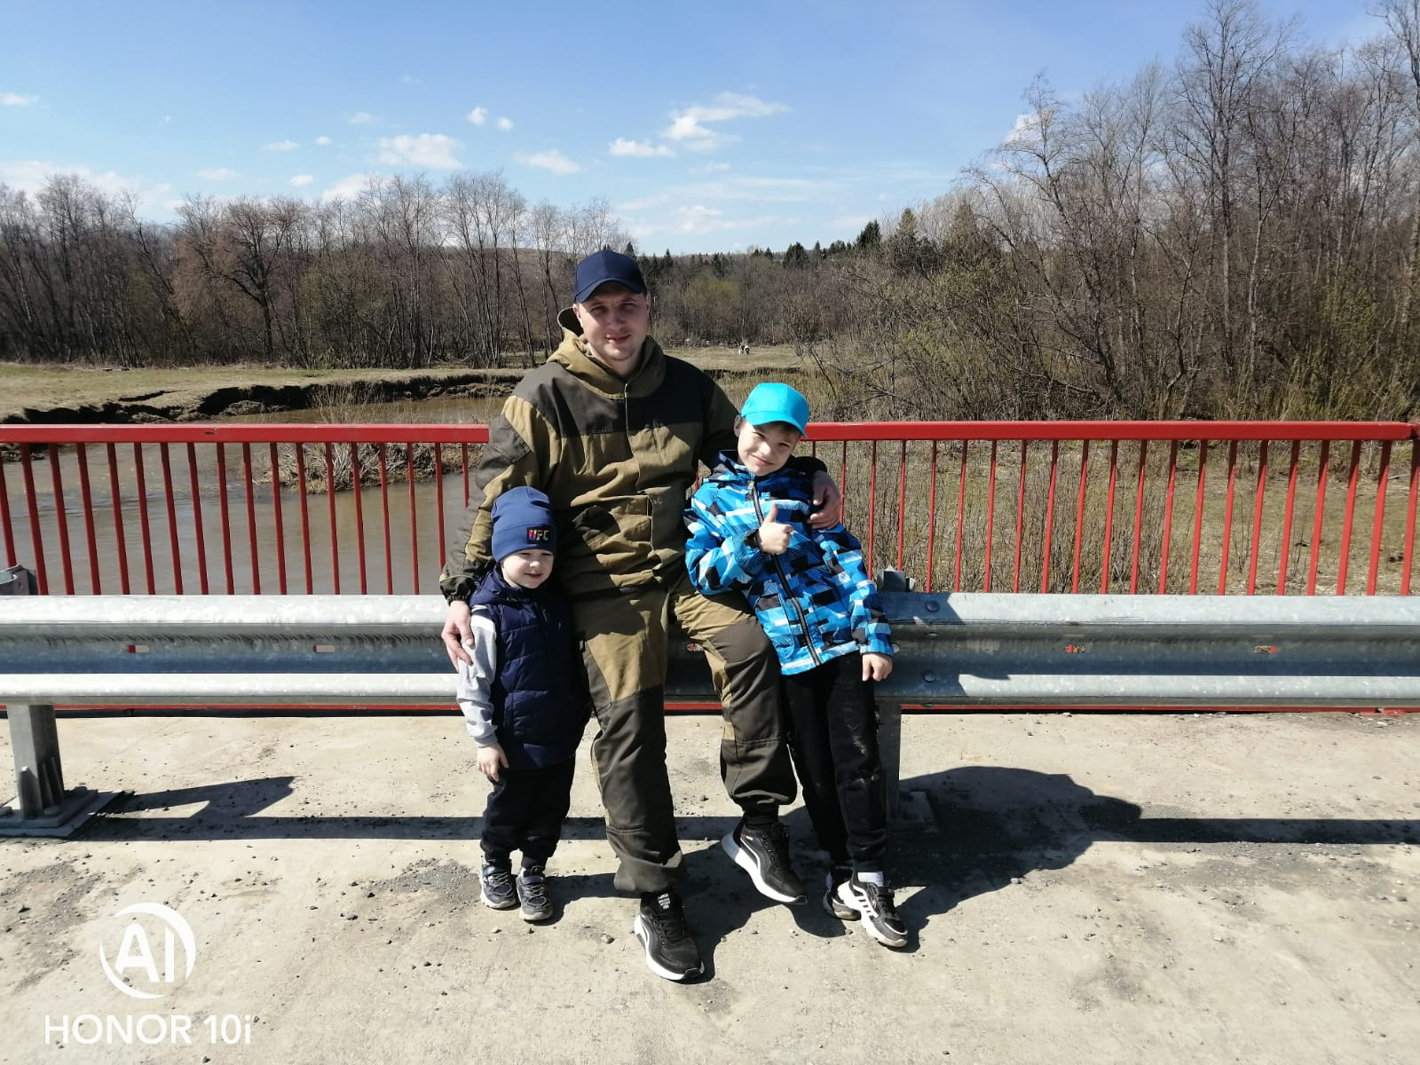
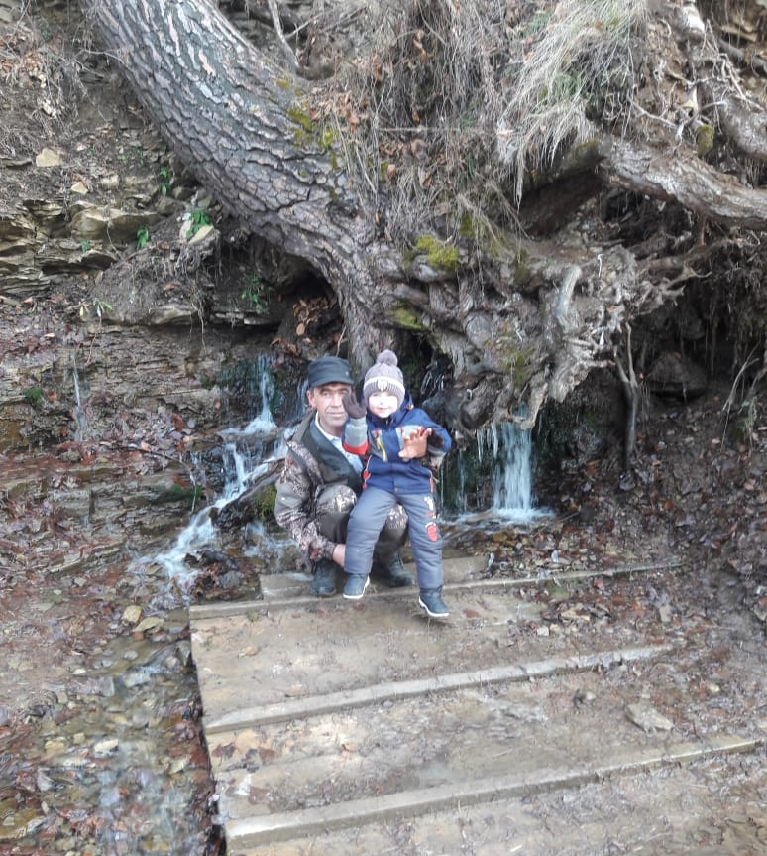
«С папой не страшно ни где, никогда,
И в тёмном лесу, и там где бурлит река!»

Slide 13
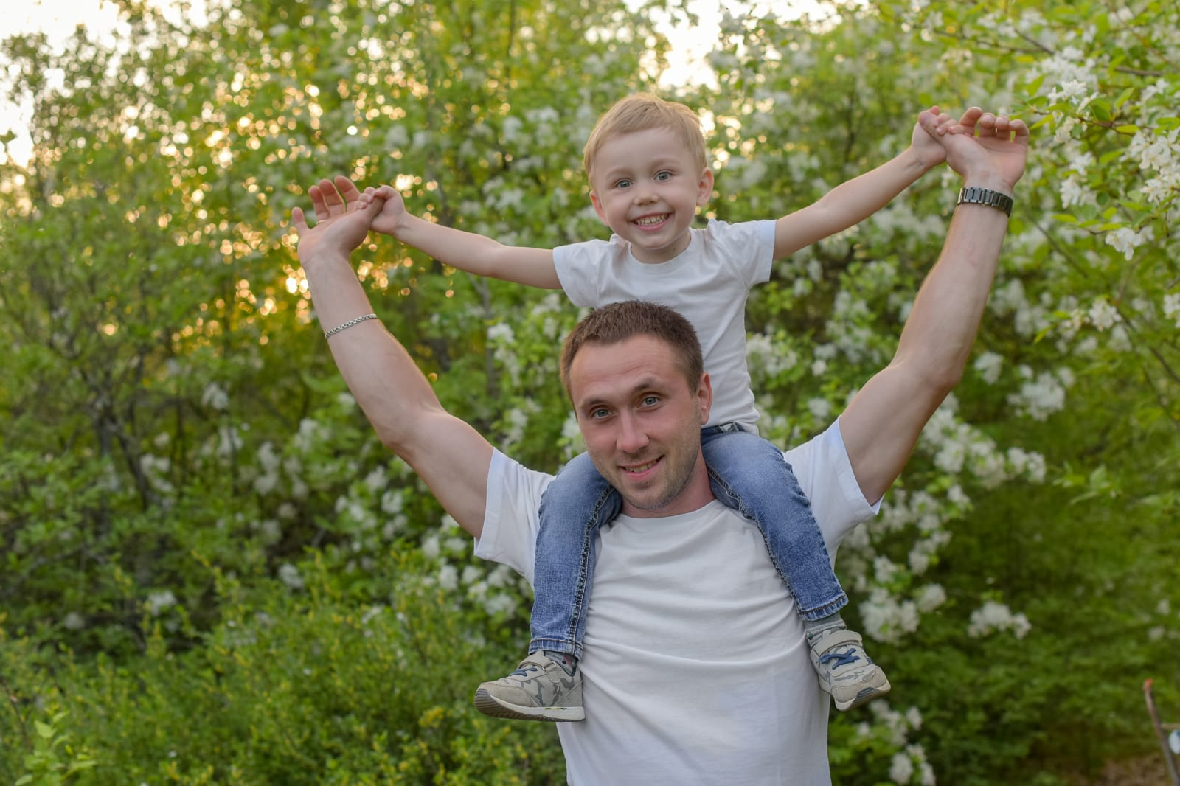
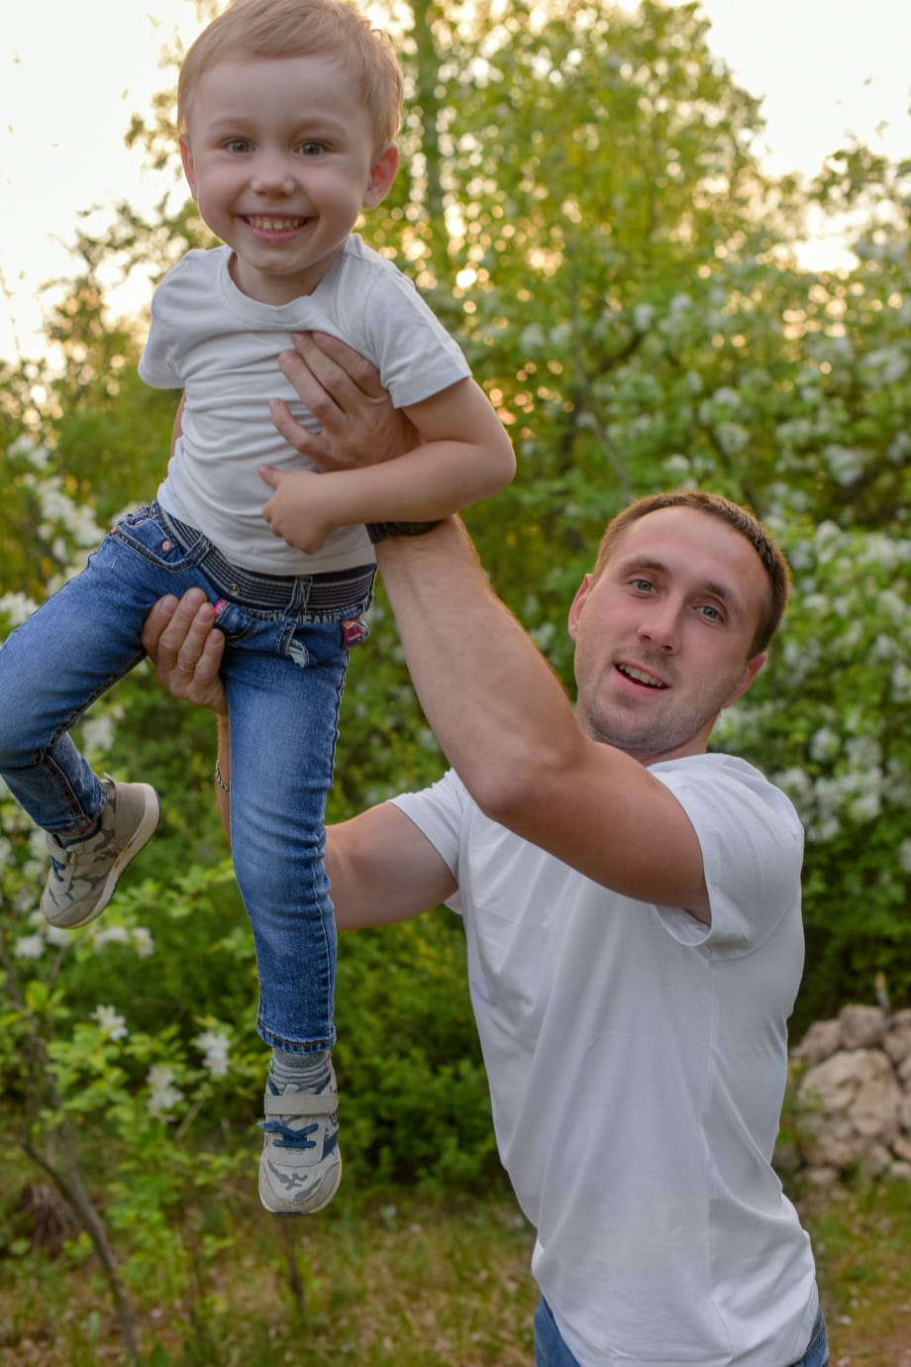
«Как хорошо, что ты есть у меня!»

Slide 14
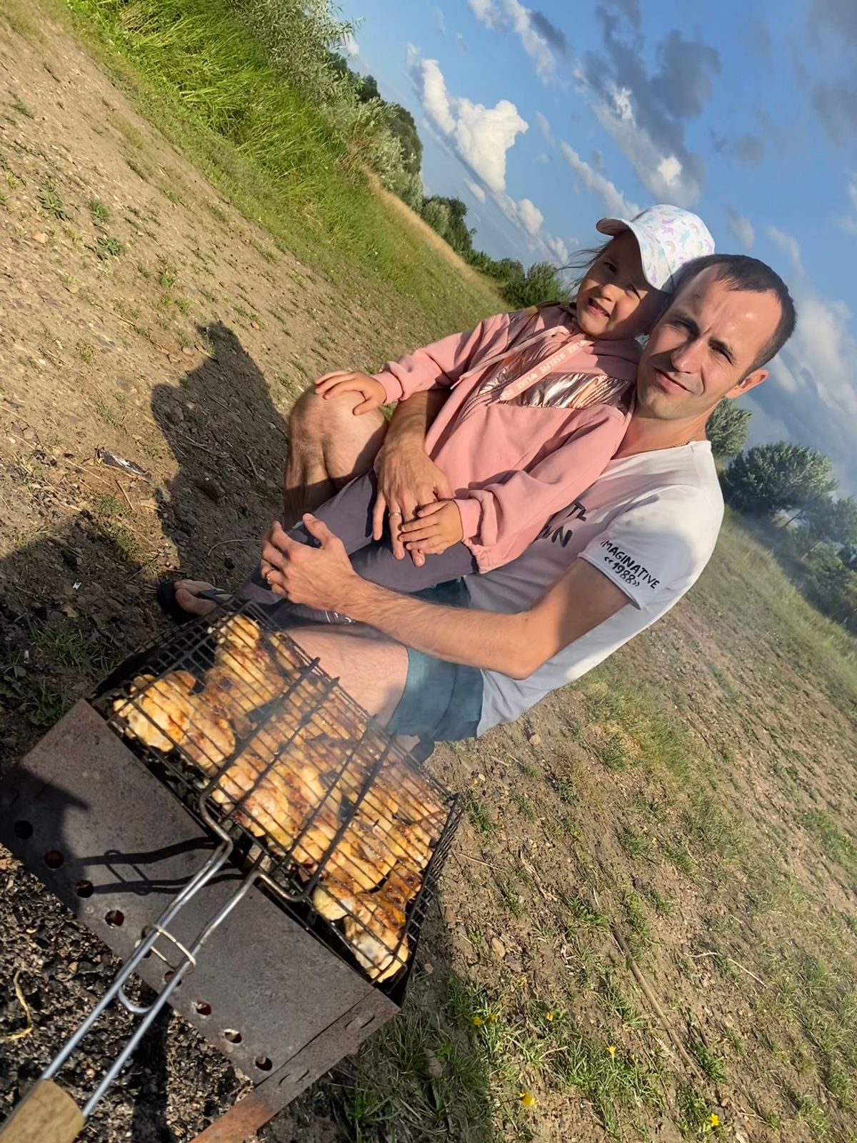
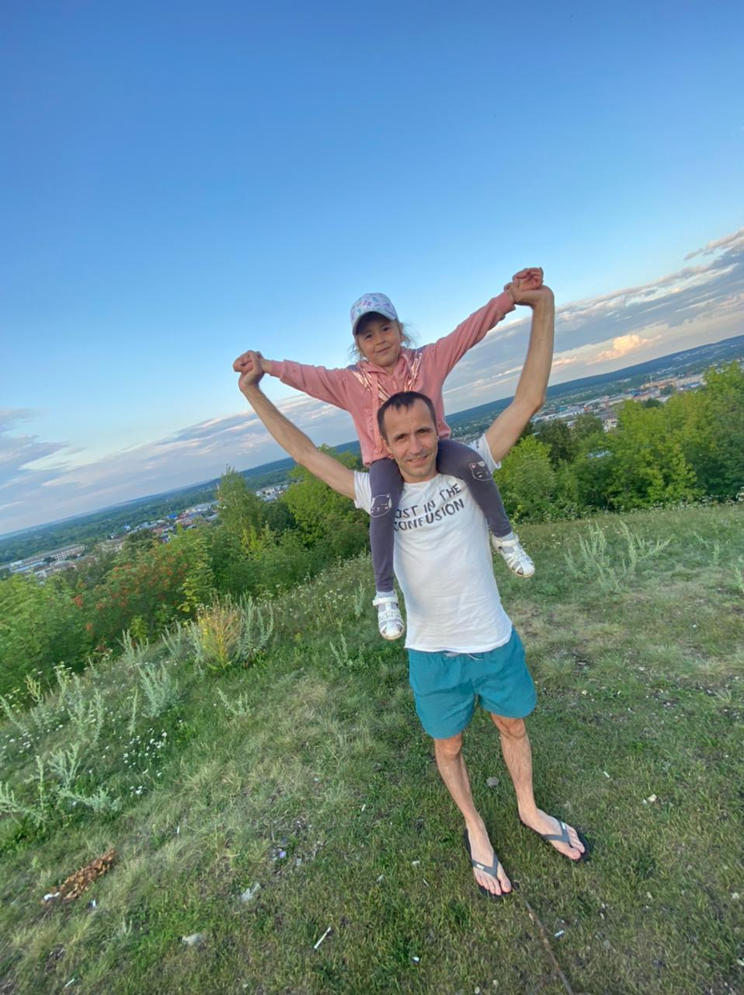
«Лучший пикник- это с папой!»

Slide 15
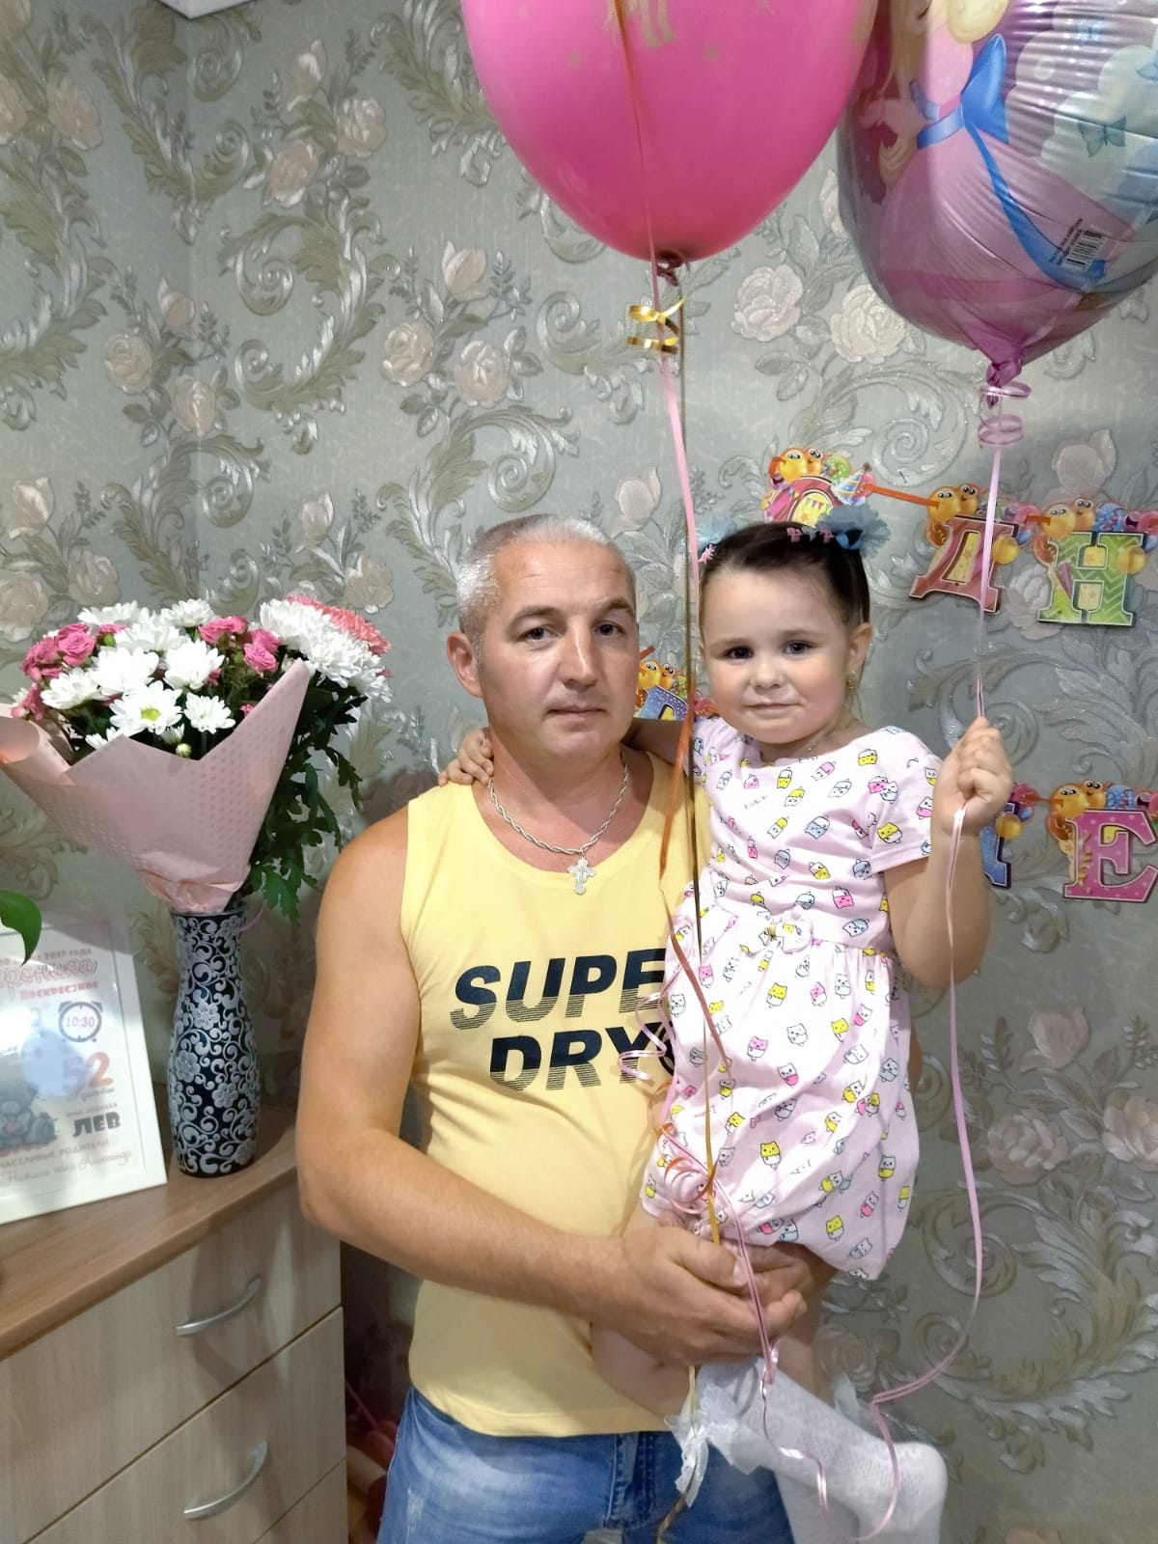
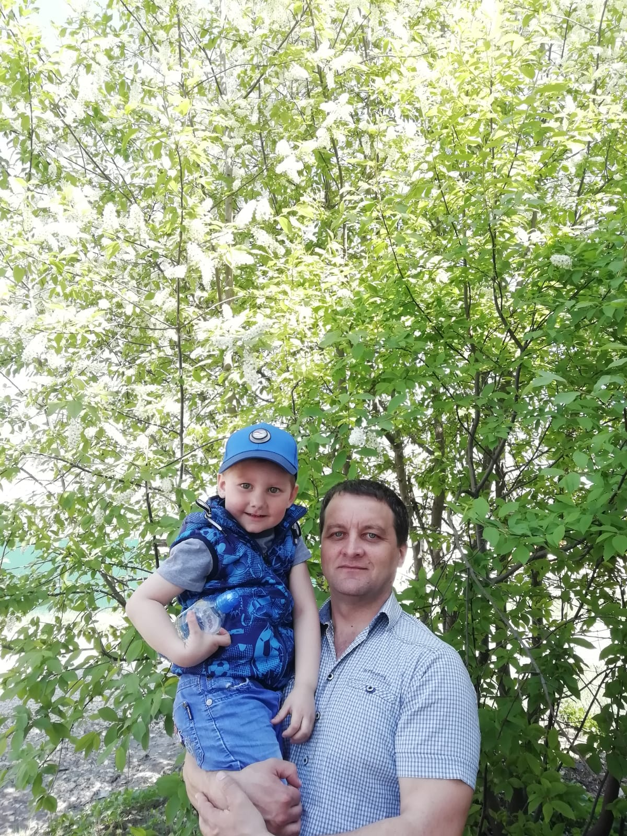
«Рядом с папой каждый день как праздник!»

Slide 16
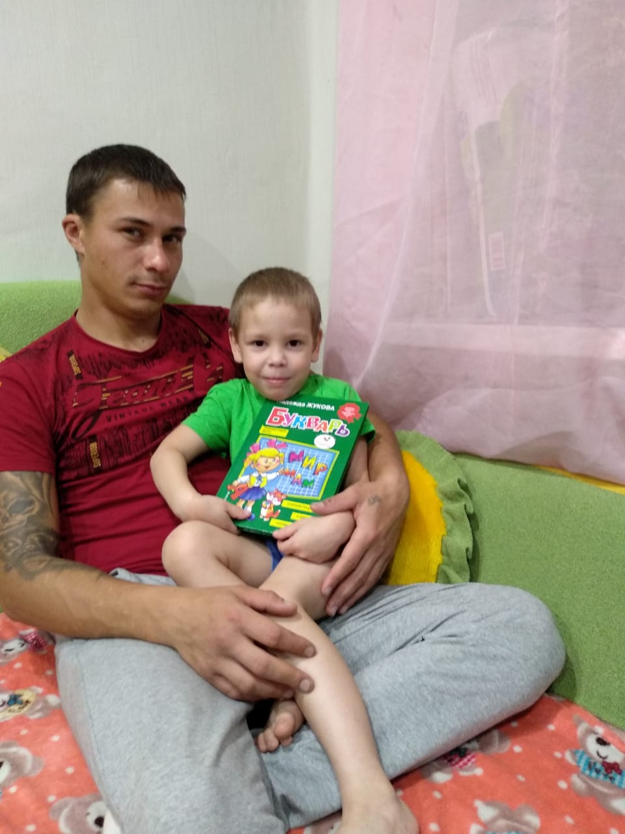
Спасибо, милый папочка,
Что ты достался мне!
Люблю улыбку ясную,
Она, как свет в окне!

Slide 17


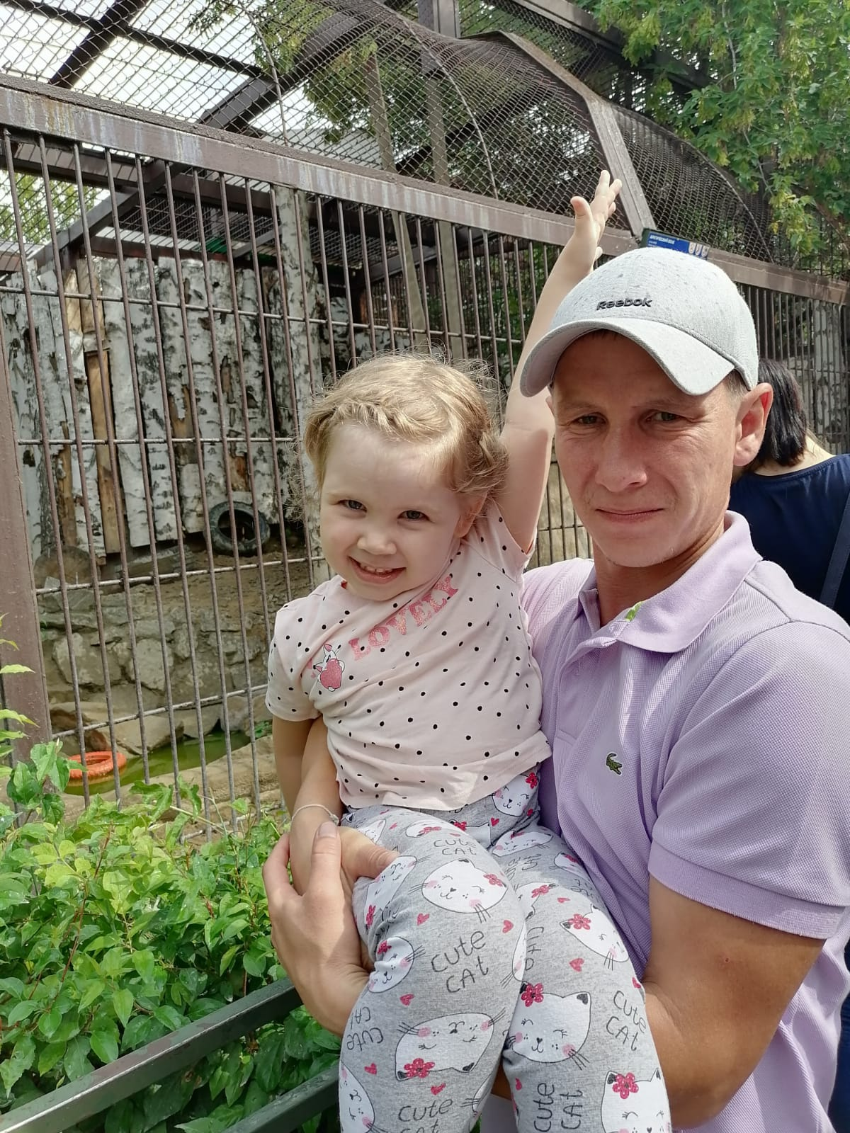
Я папу своего люблю про это я ему и расскажу.
Не получается словами –
Я просто поцелую вместе с мамой.

Slide 18
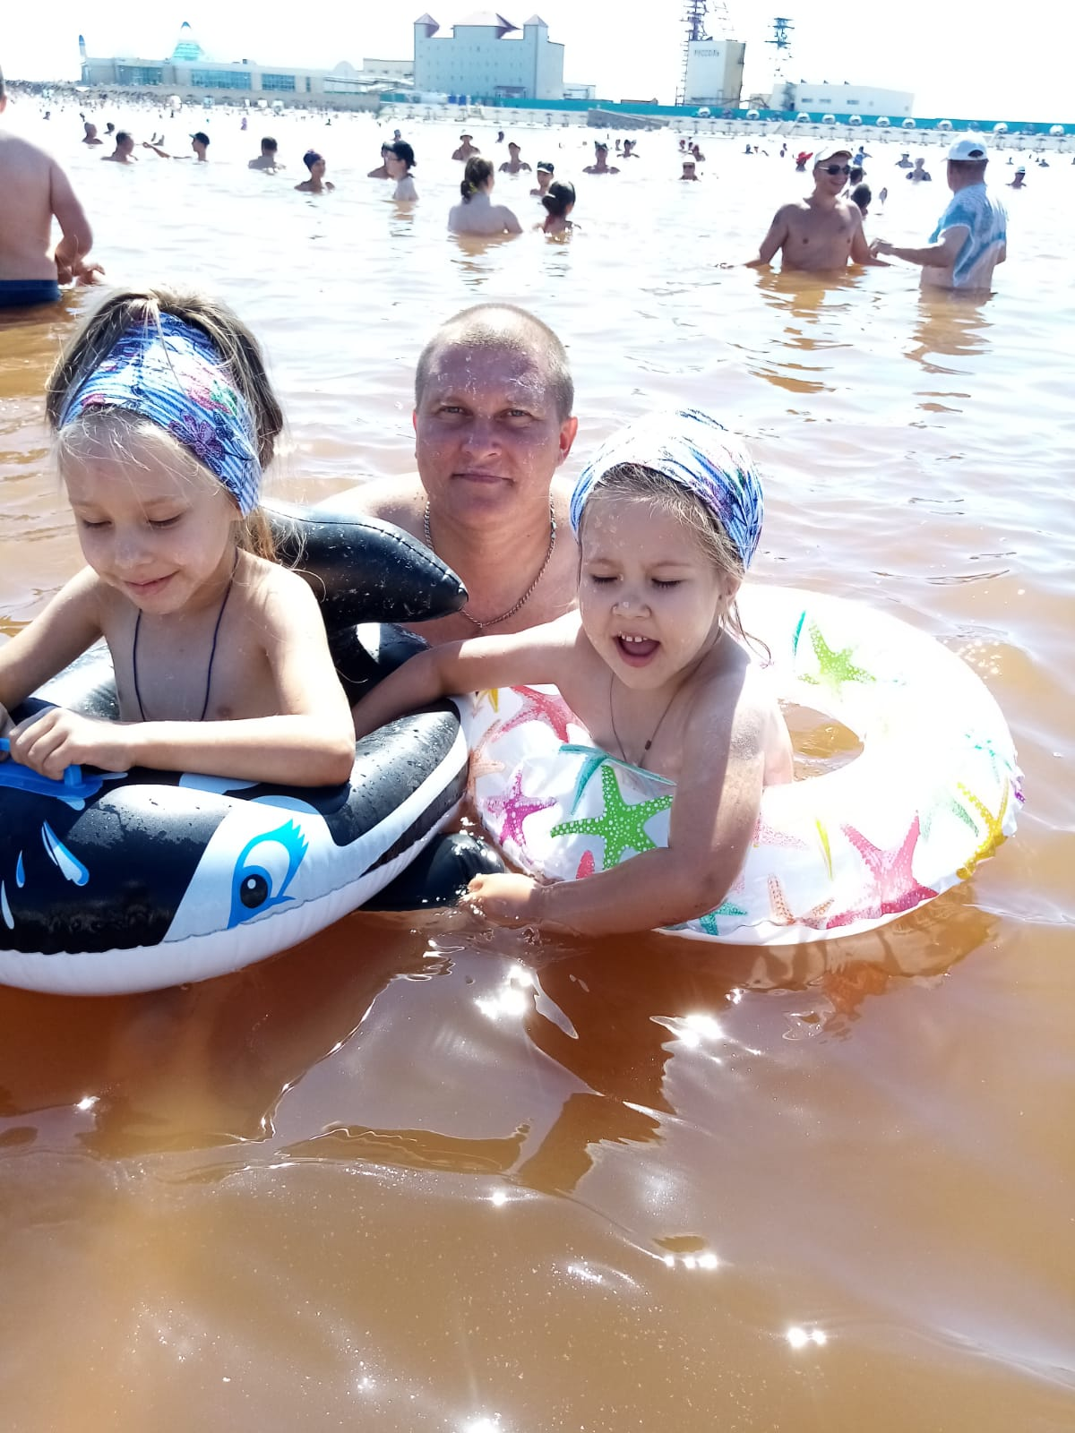
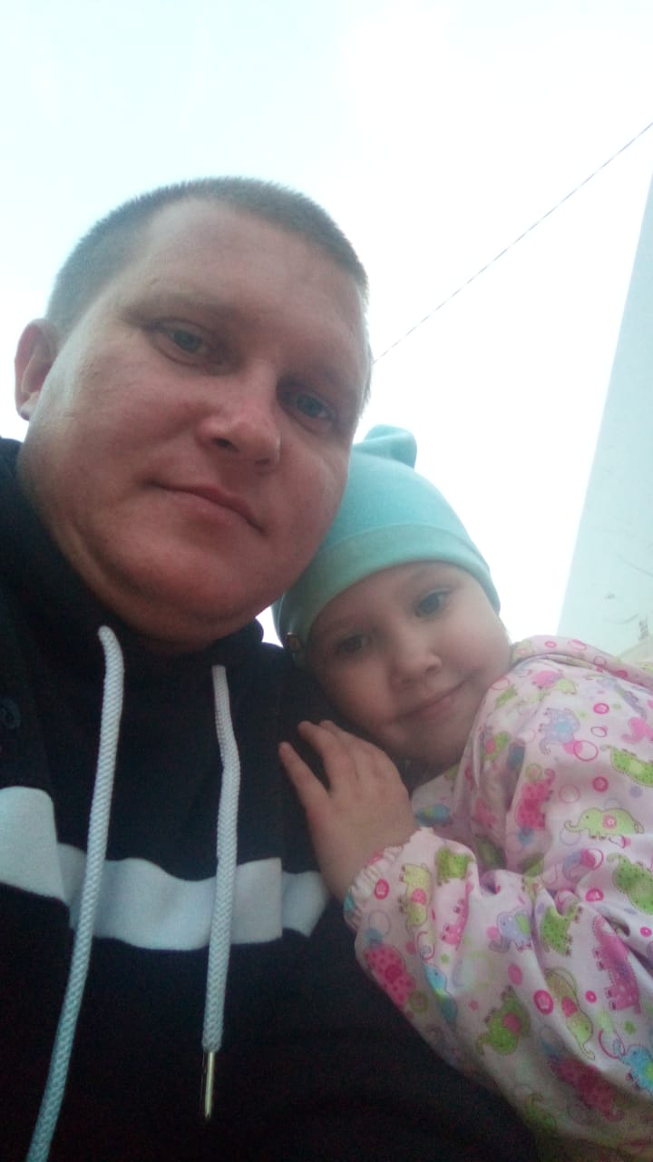
Папа – солнца луч, он везде согреет,
Даже среди туч, он любовью греет.

Slide 19
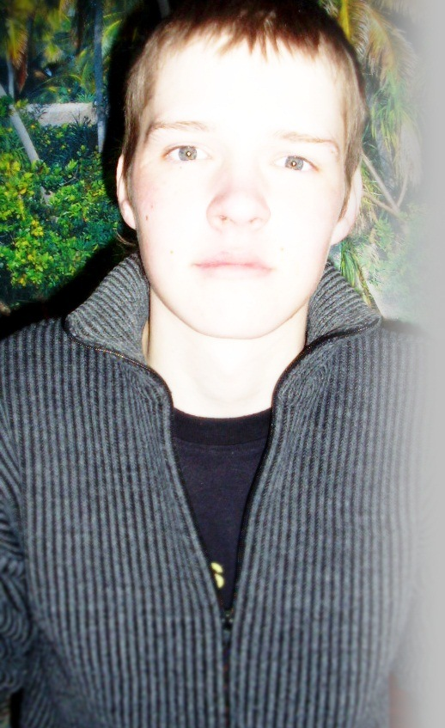
Мы благодарны папочке во век,
За поучение, терпение, плечо,
За то, что золотой он человек,
За то, что в нашем сердце горячо!

Slide 20
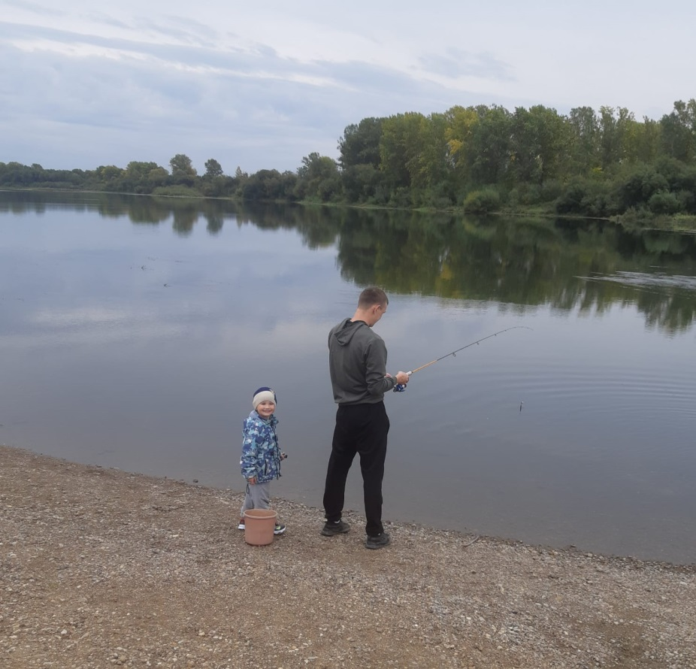
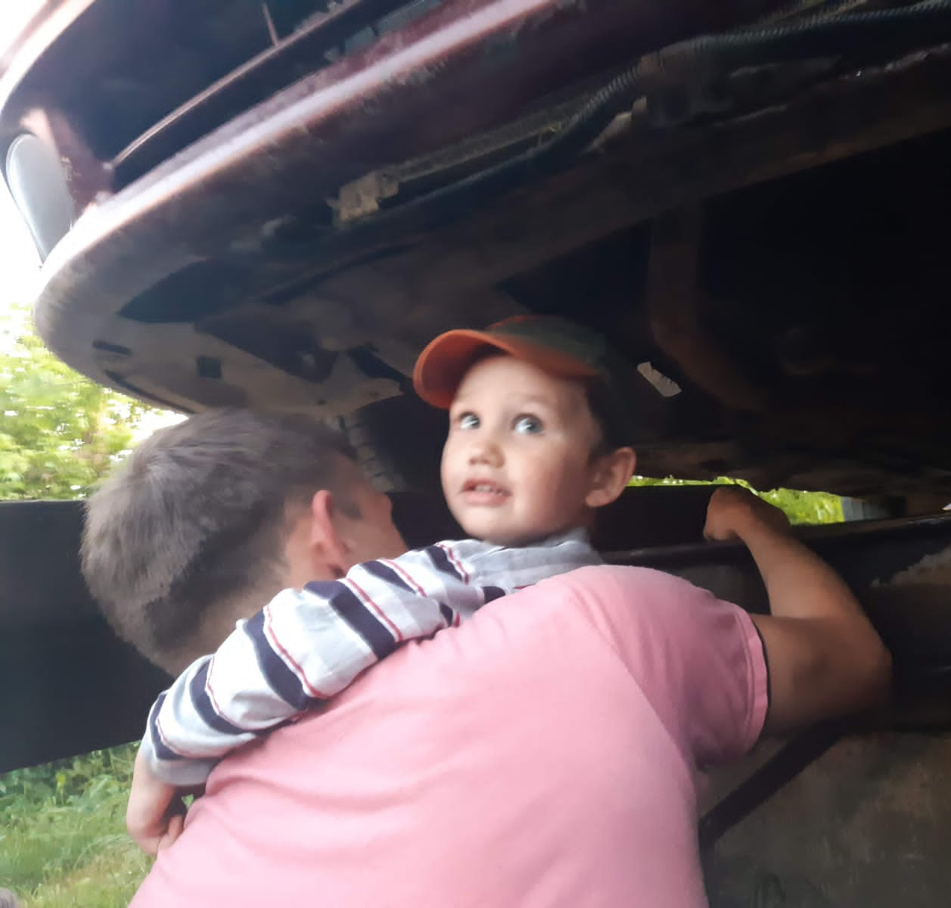
Я рядом шагаю, за руку держусь!
Тебе подражаю, тобою горжусь.

Slide 21
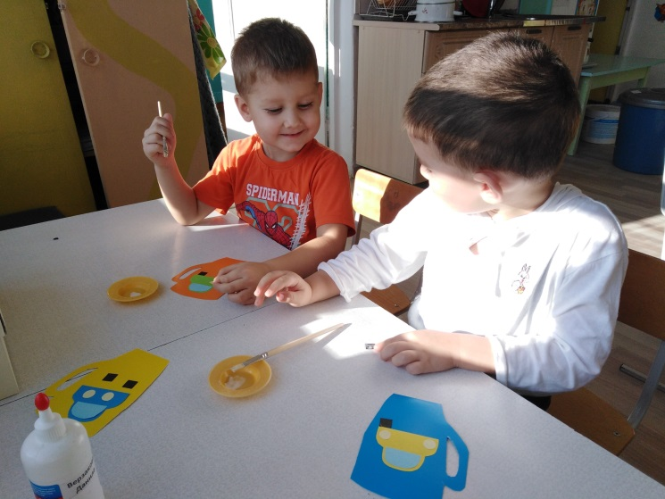
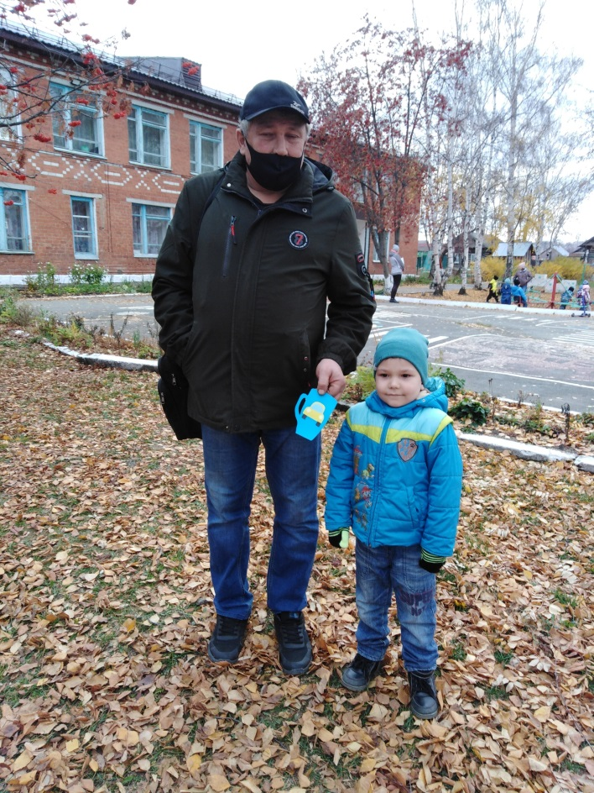
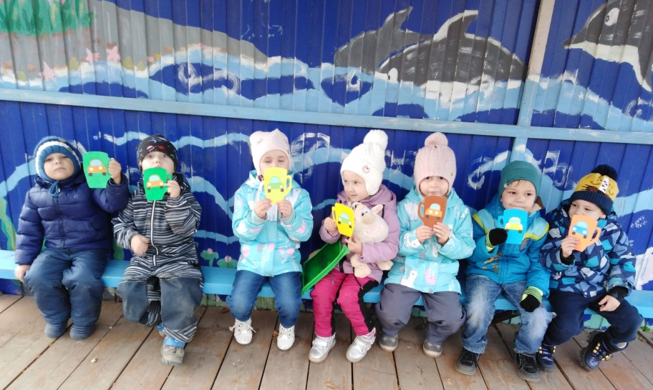
Приготовили подарки для папы
поздравили

Slide 22
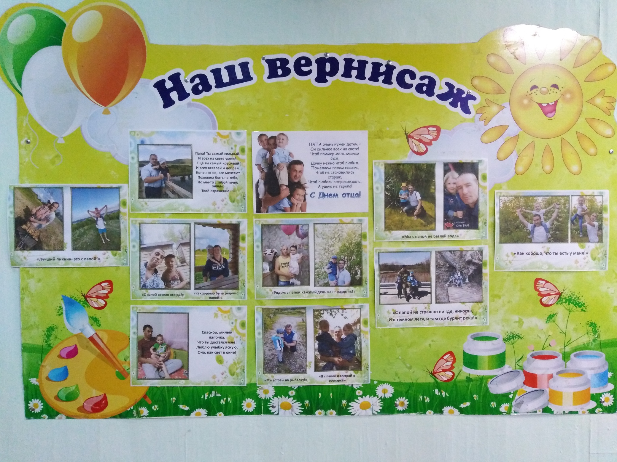
Оформлена фотовыставка

